Slide 1
بسمه تعالی
درس حسابداری شرکت های غیرسهامی
جلسه سوم
ترم 2 حسابداری بازرگانی
استاد : میرحسینی

Slide 2
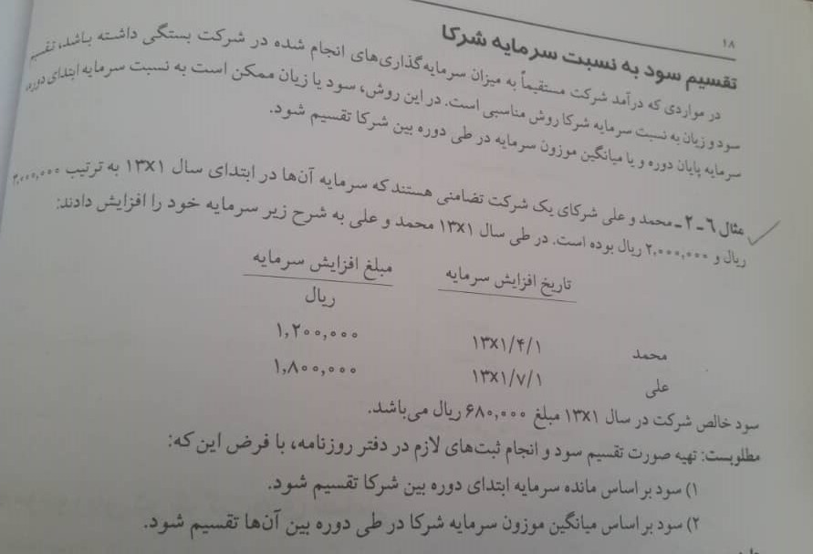
تقسیم سود به نسبت سرمایه شرکا

Slide 3
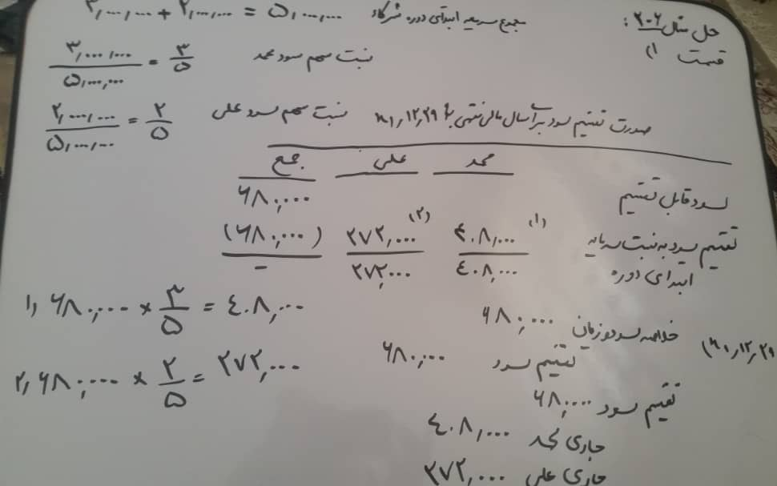
حل مثال 2-6

Slide 4
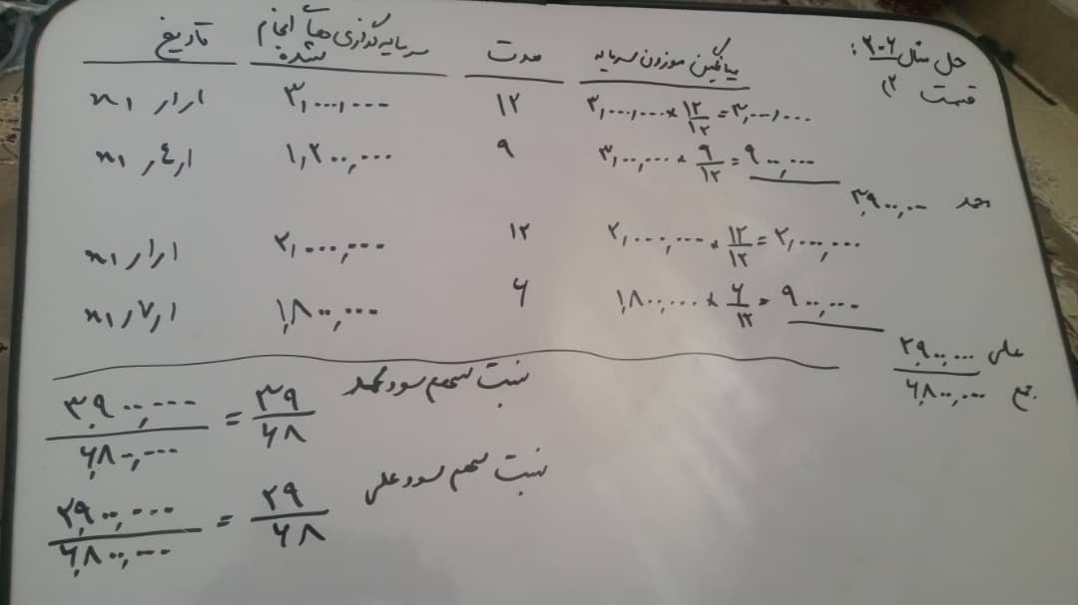
حل مثال 2-6

Slide 5
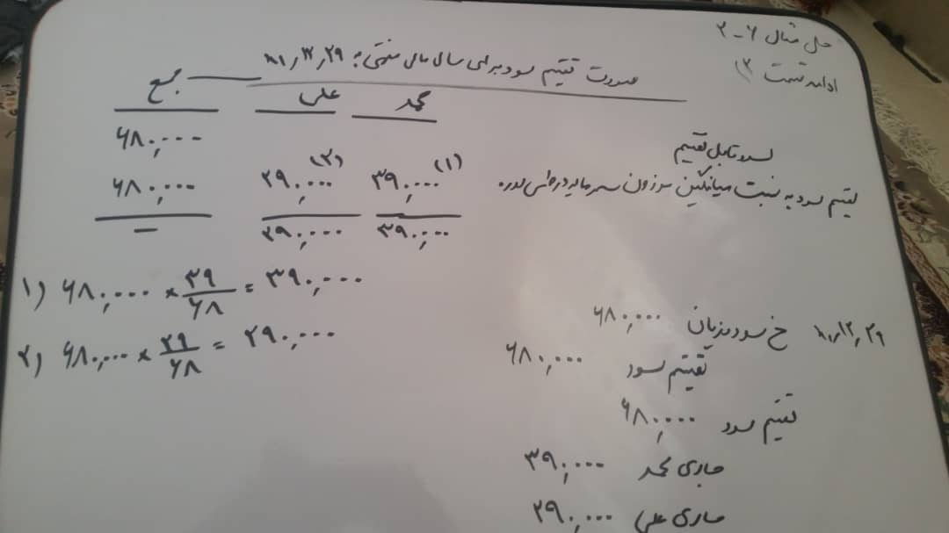
ادامه حل مثال 2-6 قسمت دو

Slide 6
تقسیم سود براساس نسبت های معین

Slide 7
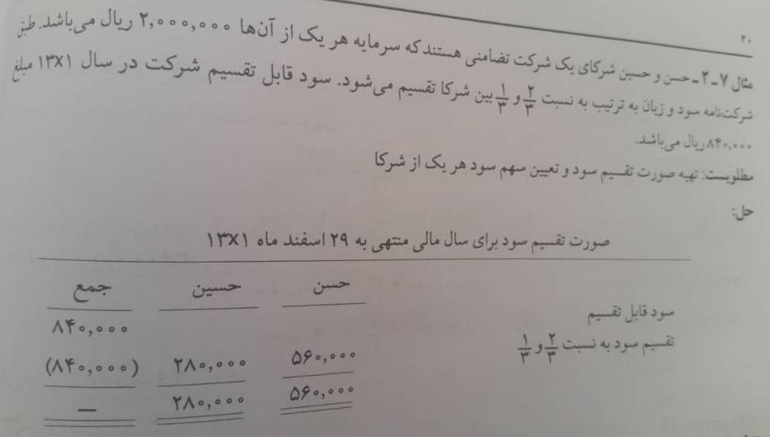
مثال 2-7

Slide 8
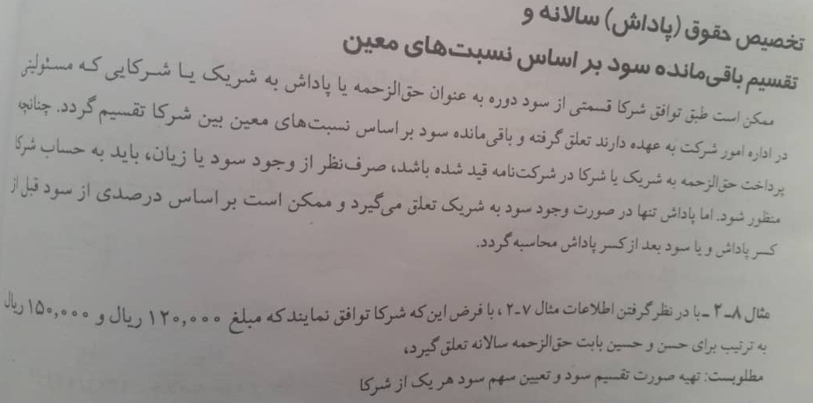
تخصیص حقوق (پاداش) سالانه و تقسیم باقیمانده سود براساس نسبت های معین

Slide 9
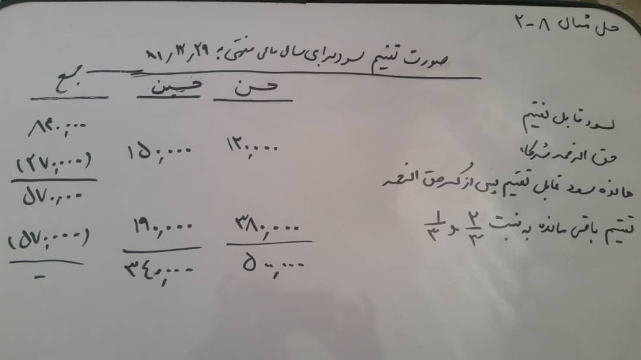
حل مثال 2-8

